Slide 1
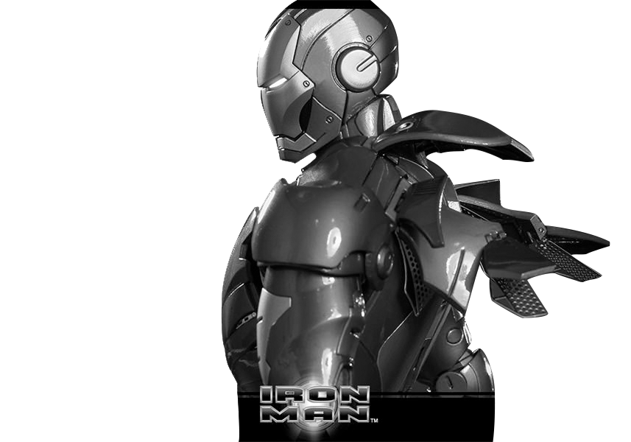
SUIT UP
Life is Tech 7th Leaders Student
Park Byeongseon

Slide 2
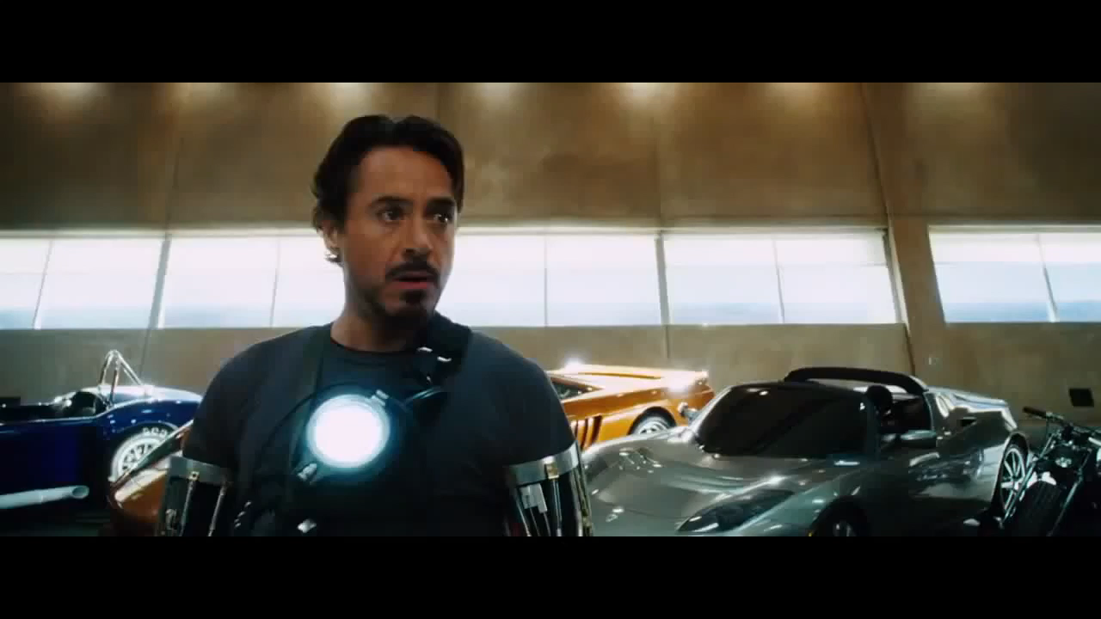

Slide 3
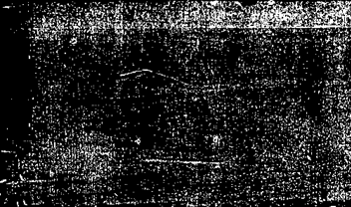
『アイアンマン』とは
アメリカのマーベル・コミックの作品
天才エンジニアである
「トニー・スターク」が
自身で作ったパワードスーツを着て
スーパーヒーロとして活躍するストーリ
2008年、
新しく映画化され大ヒット
IRON MAN

Slide 4
とにかくかっこいい！

Slide 5
『SUIT UP』とは
「アイアンマン」に登場する
近未来的インタフェースを
OpenframeWorksで再現した作品
IRON MAN

Slide 6
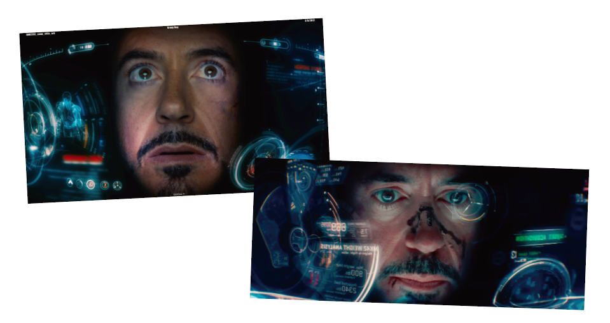
「近未来的
インタフェース」

Slide 7
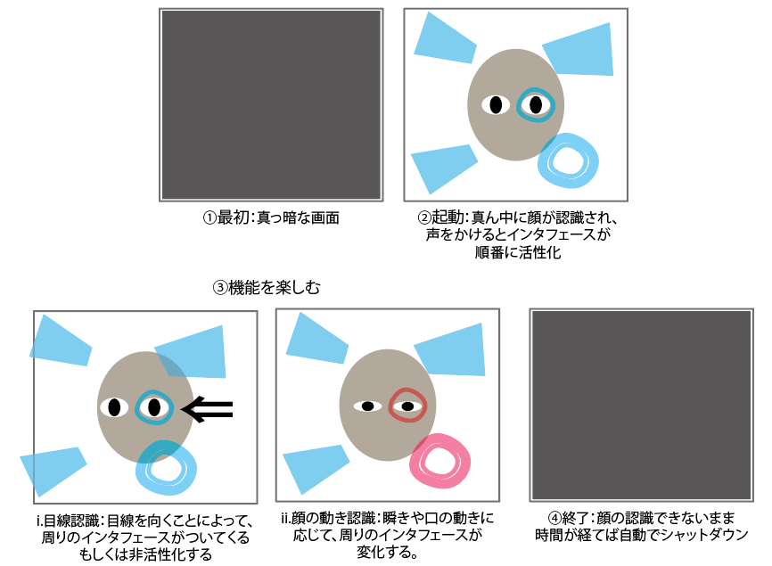
『SUIT UP』
構成

Slide 8
『SUIT UP』
実演動画

Slide 9
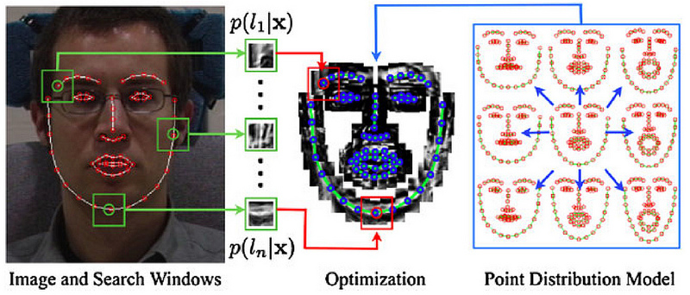
『SUIT UP』
使用技術
Openframeworks_Addon
「FaceTracker」

Slide 10
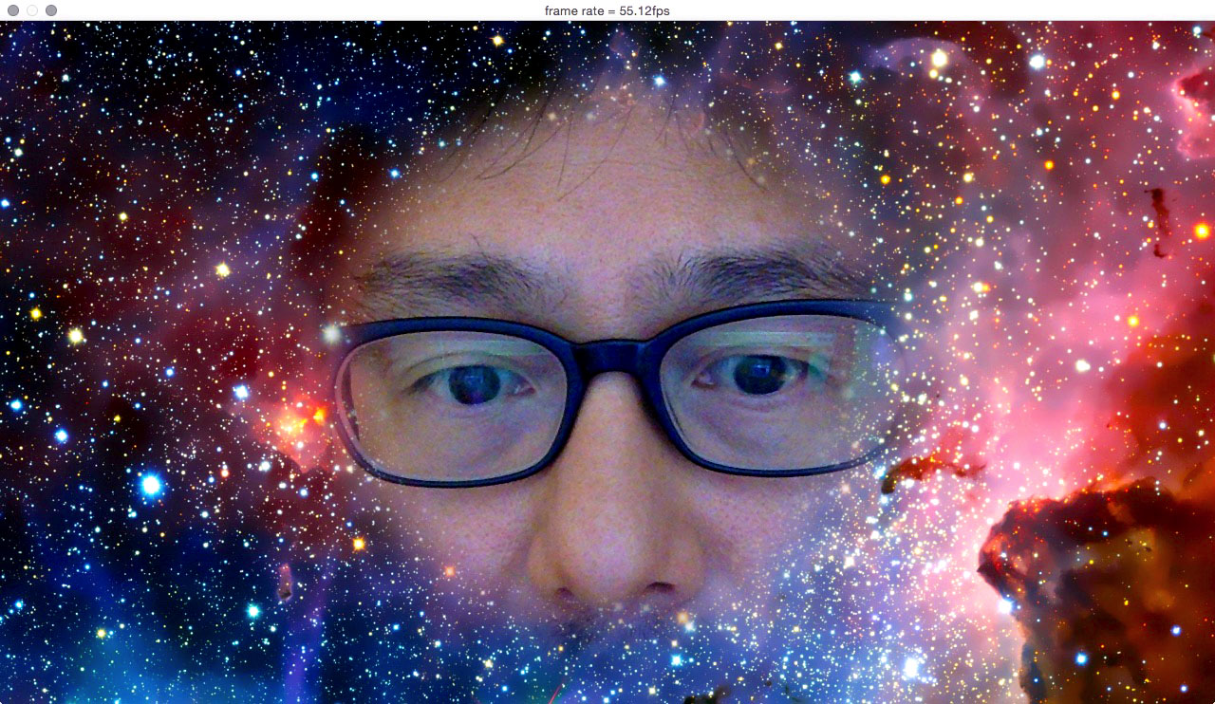
『SUIT UP』
使用技術
Openframeworks_Addon
「 AlphaMask
Texture 」

Slide 11
Thank you

